Slide 1
報名序號：111921 團隊名稱： __ 亞柏特 __
團隊測驗報告
註1：請用本PowerPoint 文件撰寫團隊程式說明，請轉成PDF檔案繳交。
註2：依據競賽須知第七條，第4項規定：
測試報告之簡報資料不得出現企業、學校系所標誌、提及企業名稱、學校系所、教授姓名及任何可供辨識參賽團隊組織或個人身分的資料或資訊，違者取消參賽資格或由評審會議決議處理方式。

Slide 2
一、資料前處理
紅字為最終使用的方法
探索性分析
由於篇幅過多，請看 ./Code/EDA.ipynb
遺失值補值
找到遺失值有存在的row，並透過KNN演算法，取得相近row的特徵進補值
直接刪除有遺失值的row
差補法
異常值偵測
SUOD : Accelerating Large-scale Unsupervised Heterogeneous Outlier Detection
ECOD : Unsupervised Outlier Detection Using Empirical Cumulative Distribution Functions
EllipticEnvelope: An object for detecting outliers in a Gaussian distributed dataset.

Slide 3
一、資料前處理
紅字為最終使用的方法
變數轉換:
根據偏態係數將變數轉換成常態分配
Yeo-Johnson
Box-cox
創建分群特徵
因為我們發現雖然資料是數值變數，但有很多特徵都集中在特定數值上，所以我們認為將數值資料轉換成類別有助於模型的訓練，所以我們分別對單一欄位和所有欄位做分群產出數個類別型資料
K-means: 透過自訂的函數，算出最適當的分群數 k，講 kmeans 流程自動化
變數標準化
我們發現同時對特徵和目標變數做標準化有助於模型訓練
Z-score
MinMax

Slide 4
一、資料前處理
紅字為最終使用的方法
變數篩選:
剔除變異數太小的變數
透過 XGBoost 對 raw data 進行訓練，剔除最不好的變數，在對剃除該變數後的資料集做訓練，再剔除最不好的變數，以上不斷循環，直到剩下50個(可自定義)變數
Mutual information
Tree model 的 importance weight

Slide 5
二、演算法和模型介紹
模型預測目標變數(Y)：共計以下六組
sensor_point5_i_value
sensor_point6_i_value
sensor_point7_i_value
sensor_point8_i_value
sensor_point9_i_value
sensor_point10_i_value
預備模型：經個別訓練後，篩選以下六組模型預測效度較佳，作為後續訓練模型之預備模型
Lasso Regression(L1)
Ridge Regression(L2)
AdaBoostRegressor
KNeighborsRegressor
eXtreme Gradient Boosting(XGBoost)
CatBoostRegressor

Slide 6
二、演算法和模型介紹
模型: CatBoost
超參數選擇: Random search
robust: 根據 cross validation 決定最佳模型，並免過擬和

Slide 7
二、演算法和模型介紹
模型架構
sensor_point5_i_value
model1
Output1
sensor_point6_i_value
model2
Output2
sensor_point7_i_value
model3
Output3
CatBoost
(單維輸出)
sensor_point8_i_value
model4
Output4
特徵工程
model5
sensor_point9_i_value
Output5
Raw data
sensor_point10_i_value
model6
Output6
CatBoost
(多維輸出)
Muti-output model
Output_all
Final output
Model Stacking: linear regression

Slide 8
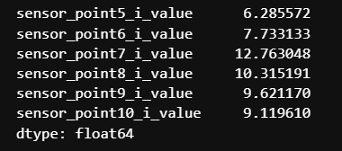
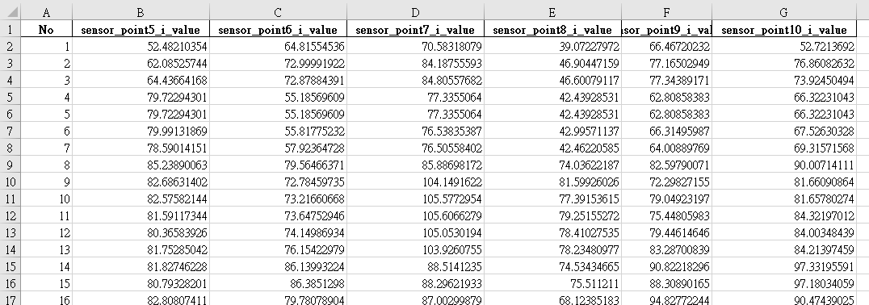
三、預測結果
訓練資料集 RMSE:
測試資料集 :

Slide 9
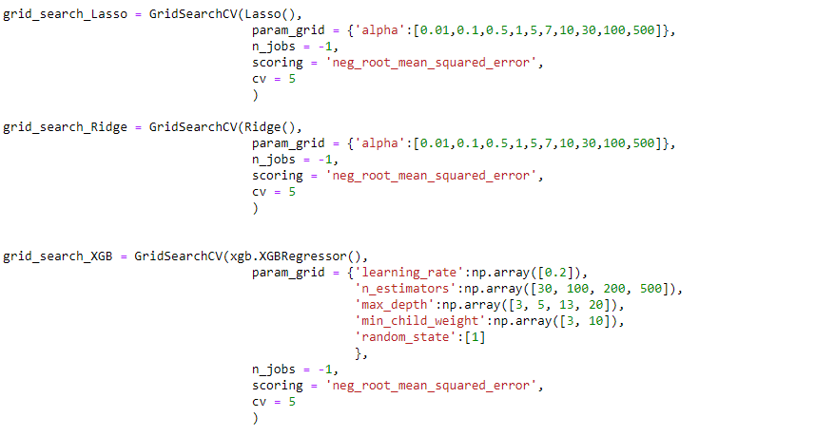
四、補充說明-Chain Model
進行中的解決方法，但因為時間因素，還未將流程自動化
一、透過GridSearchCV方式進行交叉驗證，計算各模型在不同目標變數(Y)下的最佳超參數，考量訓練資料筆數較少，交叉驗證以五折交叉驗證進行訓練，Scoring設定為'neg_root_mean_squared_error'。

Slide 10
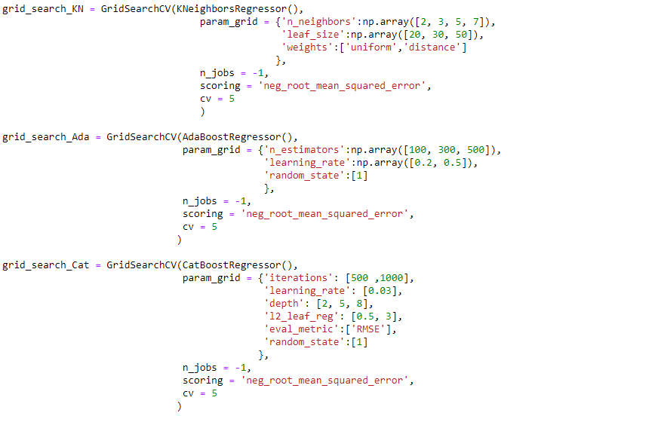
四、補充說明-演算法和模型介紹
一、透過GridSearchCV方式進行交叉驗證，計算各模型在不同目標變數(Y)下的最佳超參數，考量訓練資料筆數較少，交叉驗證以五折交叉驗證進行訓練，Scoring設定為'neg_root_mean_squared_error'。

Slide 11
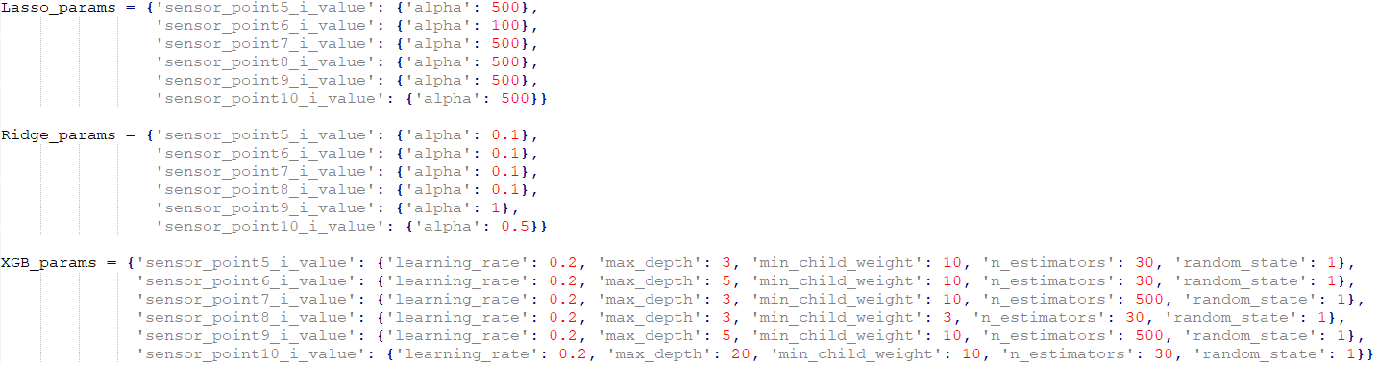
四、補充說明-演算法和模型介紹
二、以遞迴GridSearchCV方式進行循環交叉驗證，分別取得六個目標變數(Y)在六組模型下的最佳超參數。

Slide 12
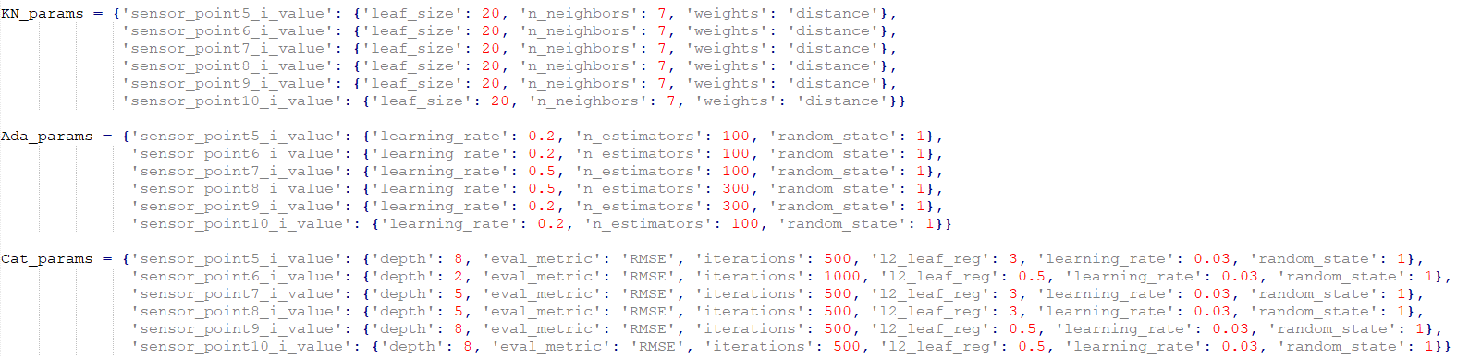
四、補充說明-演算法和模型介紹
二、以遞迴GridSearchCV方式進行循環交叉驗證，分別取得六個目標變數(Y)在六組模型下的最佳超參數。

Slide 13

四、演算法和模型介紹
三、建立pipeline，訓練模型執行步驟如下：
多元回歸(Polynomial)：經測試後，以多元二次多項式預測結果最佳，故設定degree = 2。
標準化：將X變數進行標準化，提高模型訓練效率(收斂速度)及變數精準度。
訓練模型將前述步驟四計算得出之超參數放入模型後進行訓練。
(語法範例如下，以XGBoost為例)

Slide 14
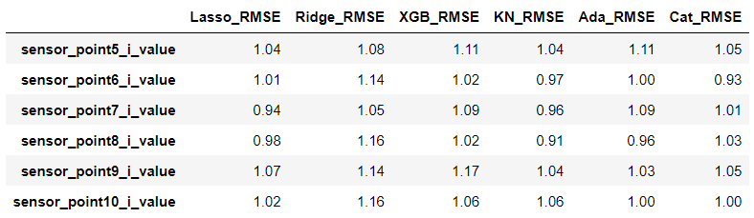
四、補充說明-演算法和模型介紹
四、透過遞迴方式，以五折cross_val_score(k-folder交叉驗證)計算六個目標變數(Y)的在六組模型下的平均RMSE，計算後之RMSE分布如下，透過下表可透過個別模型的RMSE初步評估各目標變數(Y)的最佳預測模型主要為Lasso、KN、Cat、Ada四組模型。

Slide 15
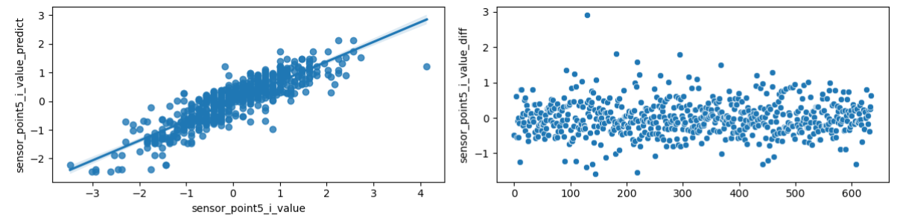
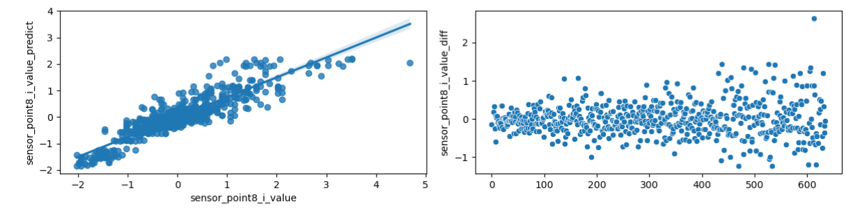
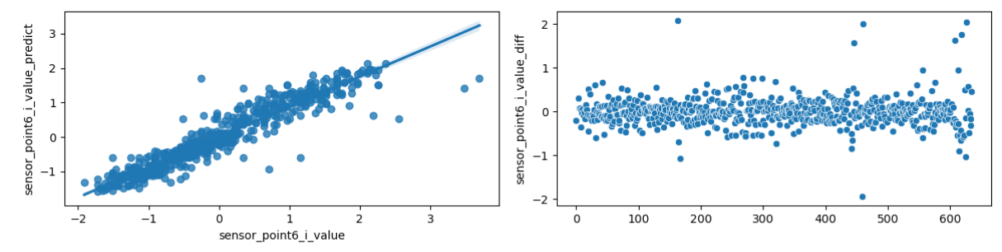
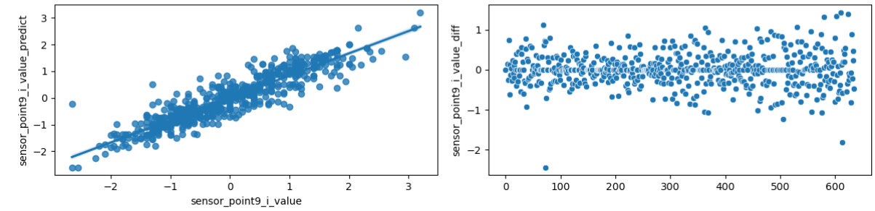
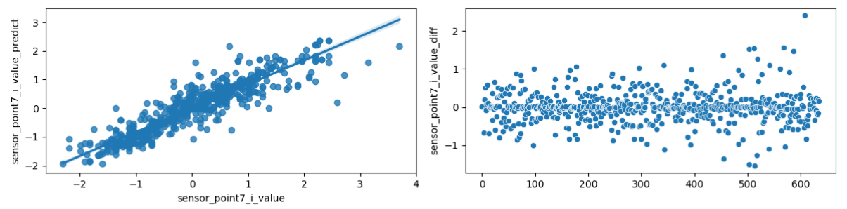
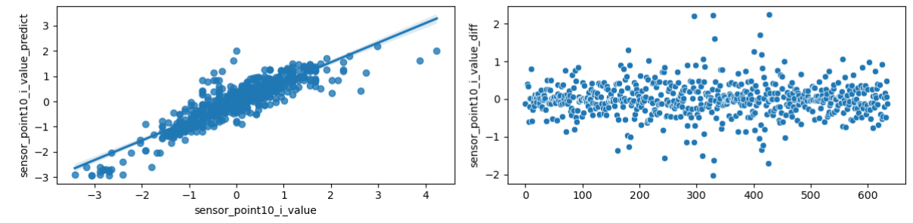
四、補充說明-演算法和模型介紹(介紹方法細節)
五、以預測結果分布狀況，輔以前述步驟六計算之RMSE，挑選各預測目標(Y)下的最佳模型。
預測值與實際值差異
預測值與實際值差異
預測值
預測值
實際值
Index
實際值
Index

Slide 16
四、補充說明-演算法和模型介紹
六、經前述步驟挑選各預測目標(Y)下的最佳模型如下表
預測目標(Y) | 最佳模型 | 超參數
sensor_point5_i_value | CatBoostRegressor | {'depth': 8, 'eval_metric': 'RMSE', 'iterations': 500, 'l2_leaf_reg': 3, 'learning_rate': 0.03, 'random_state': 1}
sensor_point6_i_value | CatBoostRegressor | {'depth': 2, 'eval_metric': 'RMSE', 'iterations': 1000, 'l2_leaf_reg': 0.5, 'learning_rate': 0.03, 'random_state': 1}
sensor_point7_i_value | KNeighborsRegressor | {'leaf_size': 20, 'n_neighbors': 7, 'weights': 'distance'}
sensor_point8_i_value | KNeighborsRegressor | {'leaf_size': 20, 'n_neighbors': 7, 'weights': 'distance'}
sensor_point9_i_value | AdaBoostRegressor | {'learning_rate': 0.2, 'n_estimators': 300, 'random_state': 1}
sensor_point10_i_value | CatBoostRegressor | {'depth': 8, 'eval_metric': 'RMSE', 'iterations': 500, 'l2_leaf_reg': 0.5, 'learning_rate': 0.03, 'random_state': 1}}

Slide 17
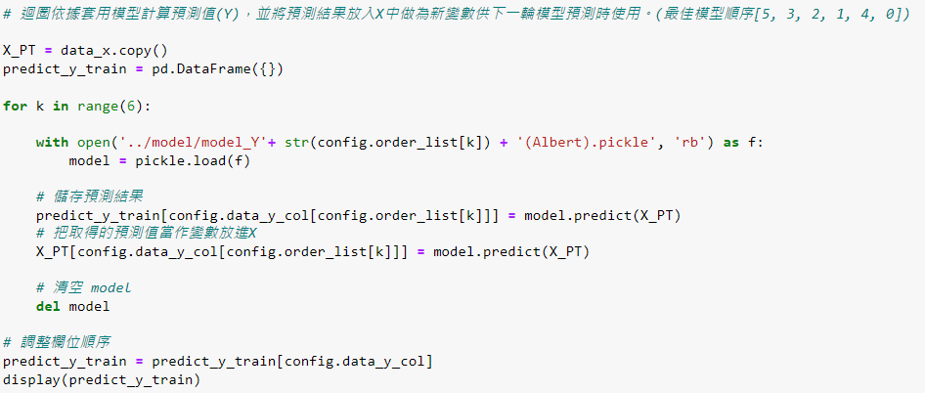
四、補充說明-演算法和模型介紹
七、考量預測目標(Y)之間可能具有一定程度之相依性，採依序訓練的方式(RegressorChain)，先以模型預測第一個預測目標(Y)，再將第一個預測目標(Y)的預測結果放入X變數中，進行第二個模型預測，以此類推，逐一預測，再將預測結果作為新變數供下個模型進行預測。並採用遞迴方式，選取合計RMSE最低的預測順序。
預測目標(Y) | 預測順序
sensor_point5_i_value | 6
sensor_point6_i_value | 4
sensor_point7_i_value | 3
sensor_point8_i_value | 2
sensor_point9_i_value | 5
sensor_point10_i_value | 1

